Slide 1

Modelo de Regresión Lineal
Estadística Descriptiva

Slide 2
Al trabajar con dos variables, naturalmente surge la pregunta acerca de si hay, y cuál es, la relación entre ellas. Por ejemplo, cuando aumentan las temperaturas máximas, las ventas de bebidas también tienden a aumentar. ¿Es posible cuantificar esta relación? ¿Definirla de manera más precisa?
Hay distintos modelos que podemos usar, pero uno de los más comunes es el modelo de regresión lineal.

Slide 3
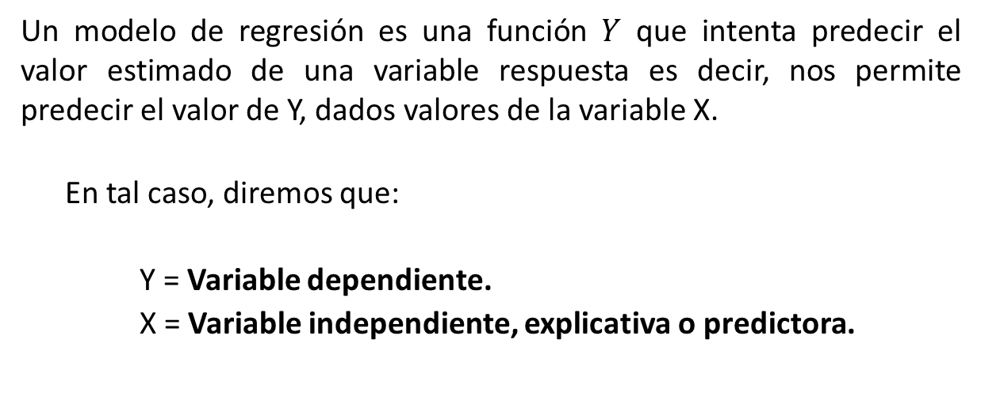
Modelos de Regresión
Un modelo de regresión es una función $Y$que intenta predecir el valor estimado de una variable respuesta es decir, nos permite predecir el valor de Y, dados valores de la variable X.
En tal caso, diremos que:
Y = Variable dependiente.
X = Variable independiente, explicativa o predictora.

Slide 4
Tipos de modelos
Existen diferentes tipos de modelos de regresión. Entre los modelos de regresión más conocidos están los siguientes:
- Modelo de regresión lineal.
- Modelo de regresión exponencial.
- Modelo de regresión logarítmica.
El modelo que convenga usar dependerá de la forma en que se relacionen las variables.

Slide 5
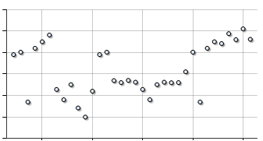
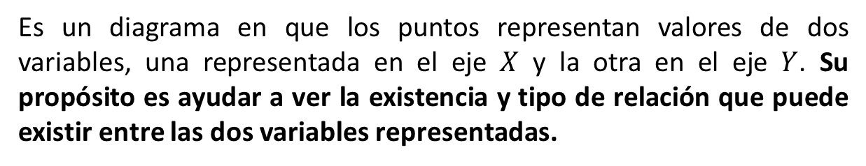
Diagrama de dispersión
Es un diagrama en que los puntos representan valores de dos variables, una representada en el eje $X$ y la otra en el eje $Y$. Su propósito es ayudar a ver la existencia y tipo de relación que puede existir entre las dos variables representadas.
Variable dependiente
Variable independiente
o predictora.

Slide 6
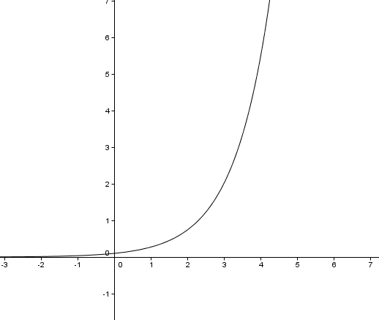
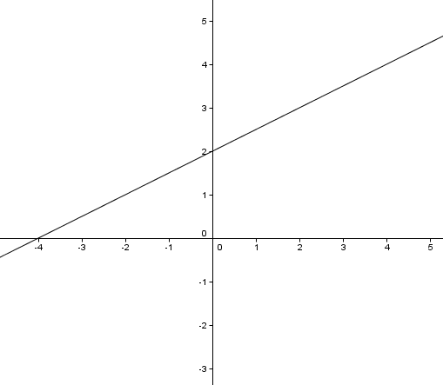
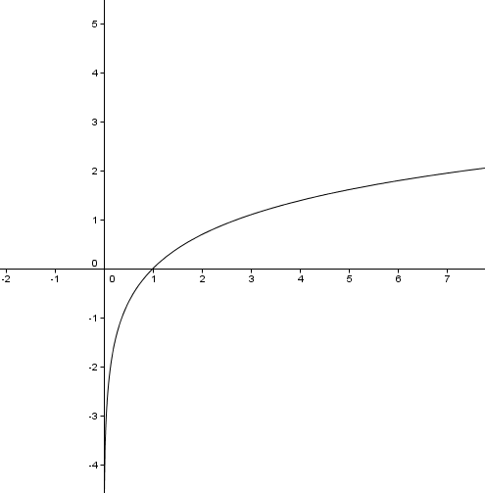
Es importante conocer y distinguir distintos modelos funcionales, como por ejemplo:
Gráfico de una
función lineal
Gráfico de una
función exponencial
Gráfico de una
función logarítmica

Slide 7
Medidas de Asociación entre dos variables
Al estudiar la relación entre dos variables debemos ser capaces de responder las siguientes preguntas:
- ¿Las variables están relacionadas o no?
- ¿Es lineal esta relación ?
Las preguntas anteriores pueden ser respondidas utilizando las medidas de Covarianza y Coeficiente de Correlación Lineal de Pearson.

Slide 8
Covarianza
La covarianza (S_{xy}), nos indica si la posible relación entre dos variables es directa o inversa. Por lo que:
  Si S_{xy} > 0; La relación entre la variable X e Y es directa o creciente, es decir, si una de las variables aumenta la otra también aumenta y viceversa.
  Si S_{xy} < 0; La relación entre la variable X e Y es inversa o decreciente, es decir, si una de las variables aumenta la otra disminuye y viceversa.
El signo de la covarianza nos dice si el aspecto de la nube de puntos es creciente o decreciente, pero no nos da mayor información con respecto al grado de la relación.

Slide 9
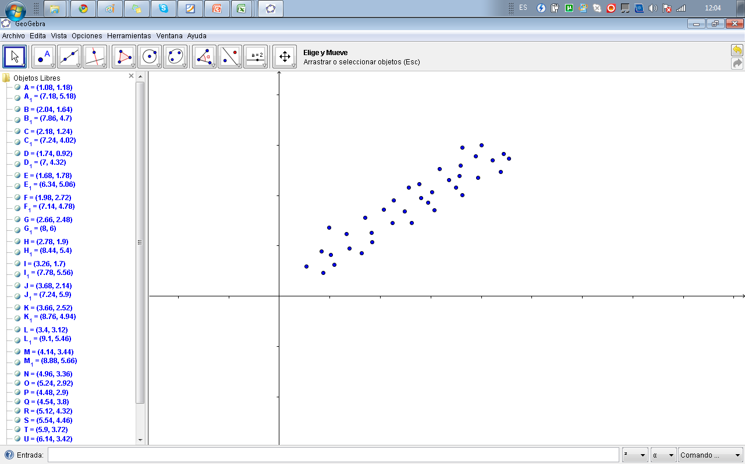
Covarianza
Fórmula en Excel de la covarianza: =COVAR(matriz1; matriz2)
Ejemplos de representaciones gráficas de la covarianza.
Ejemplo 1
Y
En este caso la covarianza será positiva.
Cuando aumenta X, también tiende a aumentar Y.
X

Slide 10
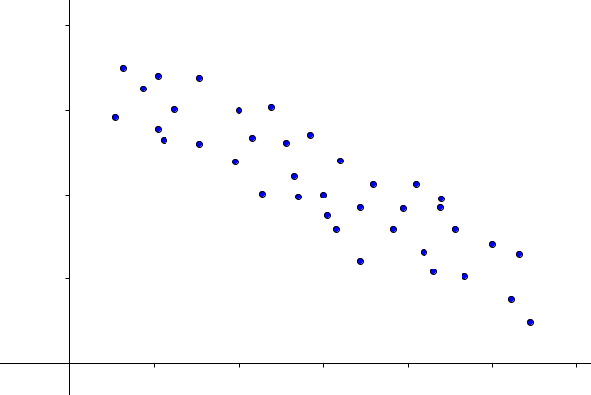


Ejemplo 2
Y
En este caso la covarianza será negativa.
Cuando aumenta $X$, $Y$ tiende a disminuir.
X
Ejemplo 3
Y
En este caso la covarianza será positiva.
Cuando aumenta $X$, $Y$ tiende a aumentar
X

Slide 11
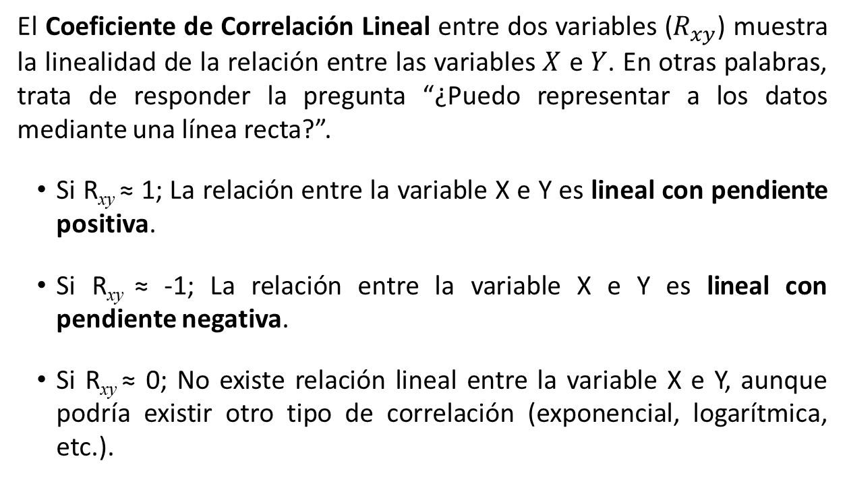

Coeficiente de correlación lineal de Pearson $R_{xy}$
El Coeficiente de Correlación Lineal entre dos variables ($R_{xy}$) muestra la linealidad de la relación entre las variables $X$ e $Y$. En otras palabras, trata de responder la pregunta “¿Puedo representar a los datos mediante una línea recta?”.
  Si R_{xy} ≈ 1; La relación entre la variable X e Y es lineal con pendiente positiva.
  Si R_{xy} ≈ -1; La relación entre la variable X e Y es lineal con pendiente negativa.
  Si R_{xy} ≈ 0; No existe relación lineal entre la variable X e Y, aunque podría existir otro tipo de correlación (exponencial, logarítmica, etc.).

Slide 12

Coeficiente de correlación lineal de Pearson $R_{xy}$
Fórmula en Excel del Coeficiente de Correlación Lineal:
=COEF.DE.CORREL(matriz1; matriz2)
Ejemplos de representaciones gráficas del R_{xy}.
Ejemplo 1
Y
En este caso el R_{xy} ≈ 1.
La nube de puntos puede aproximarse por una recta creciente. Por ejemplo, la altura (X) y el peso (Y) de los alumnos, ya que los alumnos más altos suelen pesar más.
X

Slide 13
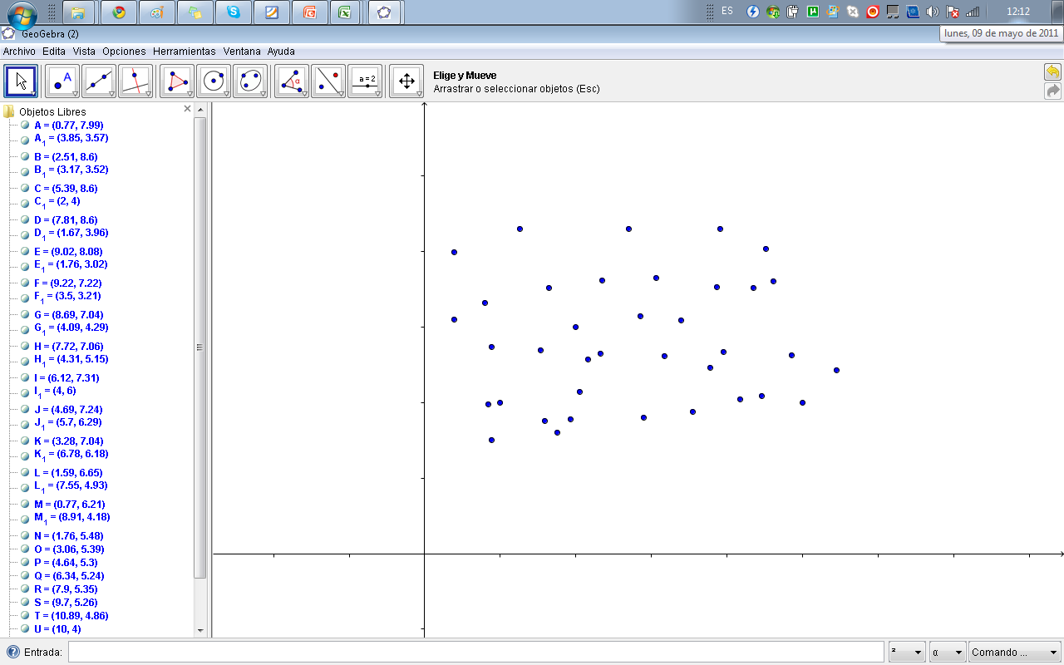
Ejemplo 2
En este caso R_{xy} ≈ -1.
Y
La nube de puntos puede aproximarse por una recta decreciente. Por ejemplo, el peso de una carga (X) y el rendimiento de combustible (Y) de un camión, ya que un camión con mayor carga tiene menor rendimiento de combustible.
X
Ejemplo 3
Y
En este caso el R_{xy} ≈ 0.
No hay correlación lineal.
X

Slide 14
Ejercicio:
El dueño de una flota de camiones desea estudiar si hay relación lineal entre el peso de la carga y el rendimiento del combustible, para ello consideró una muestra de 20 viajes, de los cuales se registró el peso de la carga (en toneladas) y el rendimiento del combustible (en km/litro). Utilizando la información, responda las siguientes preguntas:
Peso de la carga | Rendimiento combustible
7,9 | 5,3
0,2 | 9
6,5 | 6,6
2,5 | 7,7
8,8 | 4,9
4,5 | 6,6
12 | 4,2
5 | 6,8
11,9 | 3,4
0,5 | 8,7
2,8 | 7,9
3,7 | 6,9
8,3 | 4,1
4,4 | 5,9
3,8 | 7,7
9,4 | 4
3,6 | 7,5
11,6 | 2,3
10,9 | 3,5
11 | 3,6

Slide 15
Determine la variable dependiente e independiente, y construya un gráfico de dispersión que relacione las variables peso de la carga y el rendimiento del combustible.
Y = Rendimiento del combustible, en km/l (variable dependiente).
X = Peso de la carga, en tn (variable independiente).

Slide 16
Calcule la covarianza e interprete su resultado.
Fórmula | Valor | Interpretación
=COVAR(matriz1; matriz2) | -7,00195
La covarianza indica que hay una relación o influencia inversa entre las variables, por lo que a mayor peso de carga, menor será el rendimiento del combustible.

Slide 17
Calcule el coeficiente de correlación e interprete su resultado.
Fórmula | Valor | Interpretación
=COEF.DE.CORREL(matriz1; matriz2) | -0,9633
El grado de correlación lineal entre las variables es de -0,96 e indica que hay alta correlación lineal con pendiente negativa, entre las variables peso de la carga y rendimiento del combustible.

Slide 18
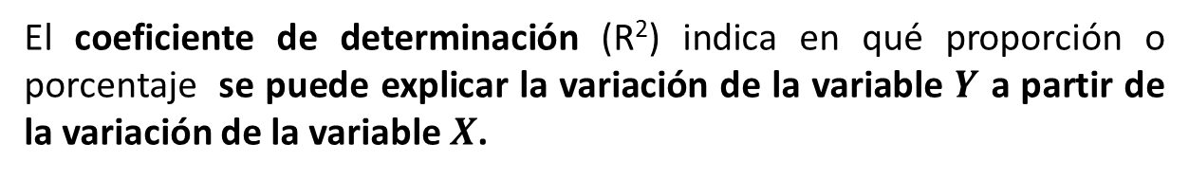
Coeficiente de determinación
El coeficiente de determinación (R²) indica en qué proporción o porcentaje se puede explicar la variación de la variable $Y$ a partir de la variación de la variable $X$.
Ejemplo
Se establece una correlación entre las variables cantidad de agua caída X (mm) y número de eventos ambientales Y (alertas o preemergencias). Se obtiene un coeficiente de determinación de 75,6%. Interprete el coeficiente de determinación.
Interpretación
El 75,6% de la variabilidad del N° de eventos (alertas ambientales), es explicado por la variación de la cantidad de agua caída en un año. Además hay un 24,4% de variabilidad no explicada.
Fórmula en Excel del coeficiente de determinación lineal:
=COEFICIENTE.R2(conocido_y; conocido_x)

Slide 19
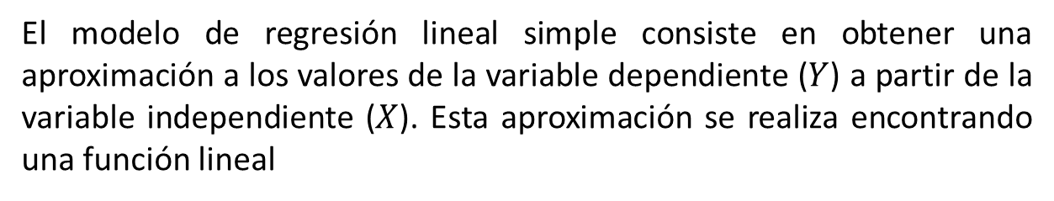
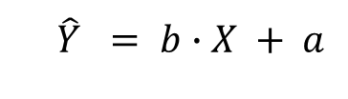
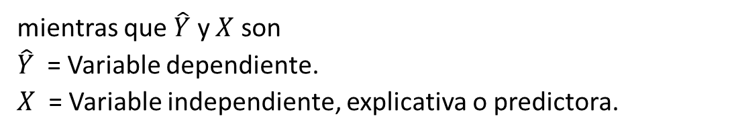
Modelo de regresión lineal simple
El modelo de regresión lineal simple consiste en obtener una aproximación a los valores de la variable dependiente ($Y$) a partir de la variable independiente ($X$). Esta aproximación se realiza encontrando una función lineal
$$\hat{Y} = b∙X + a$$
donde a y b son los parámetros del modelo lineal.
a = Coeficiente de posición.
b = Pendiente.
mientras que $\hat{Y}$ y $X$ son
$\hat{Y}$ = Variable dependiente.
$X$ = Variable independiente, explicativa o predictora.

Slide 20
Ejemplo
Considerando el ejercicio anterior cuyas variables eran el peso de la carga (en toneladas) y el rendimiento del combustible (en km/litro), de una muestra de 20 viajes.
Construya el modelo de regresión lineal.
Modelo de Regresión Lineal | y = -0,494x + 9,0236

Slide 21
Interprete la pendiente del modelo de regresión lineal.
 | Fórmula | Valor | Interpretación
Pendiente | =PENDIENTE(conocido_y; conocido_x) | -0,494
Por cada tonelada que aumenta el peso de la carga, el rendimiento del combustible disminuye en 0,494 km/l.
Considere el modelo de regresión lineal y responda las siguientes preguntas:
Si en un viaje el peso de la carga es de 8 toneladas, estime el rendimiento del combustible.
=TENDENCIA(conocido_y;conocido_x;valor x)
O bien se puede utilizar el modelo de regresión lineal, para estimar el valor de la variable dependiente.
Y = -0,494*8+9,0236 ≈ 5,1
Respuesta:
El rendimiento del combustible se estima en 5,1 km/l.

Slide 22
Estime el peso de la carga de un viaje cuyo rendimiento de combustible es de 7,5 km/l.
Usando el modelo de regresión lineal, se despeja la variable independiente.
X = (7,5-9,0236)/-0,494 ≈ 3,1
Respuesta:
Se estima que el peso de la carga es de 3,1 toneladas.
Interprete el coeficiente de determinación lineal, cuyo valor es 92,8%.
Respuesta: El 92,8% de la variación del rendimiento del combustible, se debe a la variabilidad del peso de la carga. Además hay un 7,2% de variabilidad no explicada.

